Slide 1
CHÀO MỪNG CÁC EM ĐÃ ĐẾN VỚI TIẾT HỌC
NGÀY HÔM NAY!

Slide 2
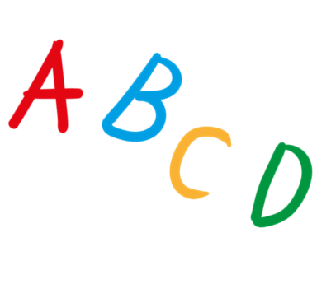
Bài 13:
Hai mặt phẳng song song
1
Tính chất của hai mặt phẳng song song.
2
Ví dụ áp dụng tính chất
3
Luyện tập

Slide 3
TÍNH
CHẤT
Tính chất 1: Qua một điểm nằm ngoài một mặt phẳng cho trước có một và chỉ một mặt phẳng song song với mặt phẳng đã cho.

Slide 4
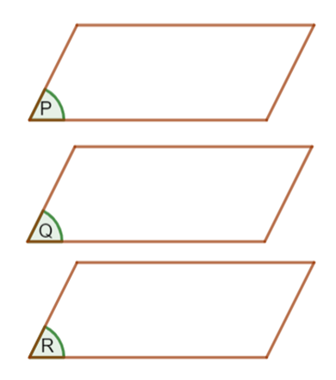
CÂU HỎI
Nếu hai mặt phẳng phân biệt cùng song song với mặt phẳng thứ ba thì hai mặt phẳng đó có song song với nhau hay không?

Slide 5
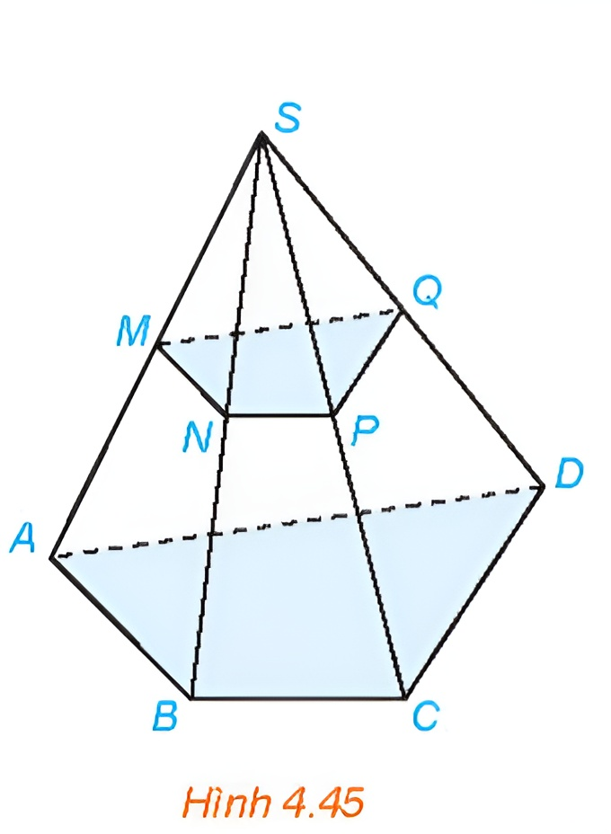
Ví dụ 2: Cho hình chóp $S.ABCD$. Gọi $M$, N, P, Q lần lượt là trung điểm của các cạnh $SA$, $SB$, $SC, SD$. Chứng minh rằng hai mặt phẳng $(MNP$) và $(NPQ$) cùng song song với mặt phẳng $(ABCD$), từ đó suy ra bốn điểm $M, N,P, Q$đồng phẳng.

Slide 6
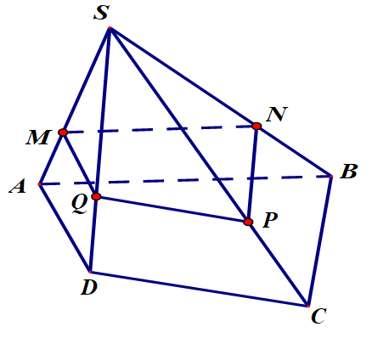
LUYỆN TẬP 2
Cho hình chóp S.ABCD. Gọi M, N, P, Q lần lượt là các điểm thuộc các cạnh SA, SB, SC, SD sao cho $\frac{MA}{MS}=\frac{NB}{NS}=\frac{1}{2} và \frac{SP}{SC}=\frac{SQ}{SD}=\frac{2}{3}$ . Chứng minh rằng bốn điểm M, N, P, Q đồng phẳng.
Giải

Slide 7
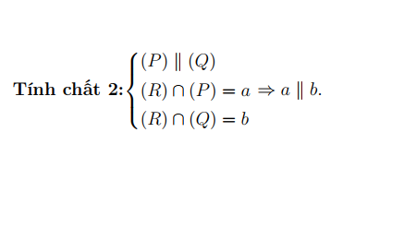
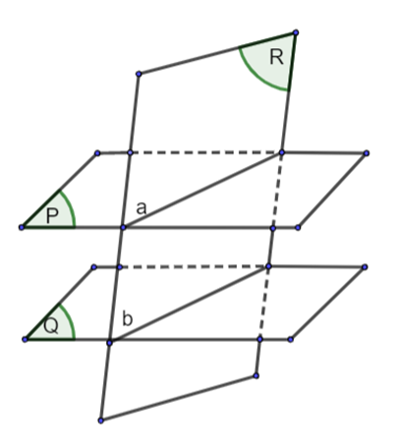
TÍNH
CHẤT

Slide 8
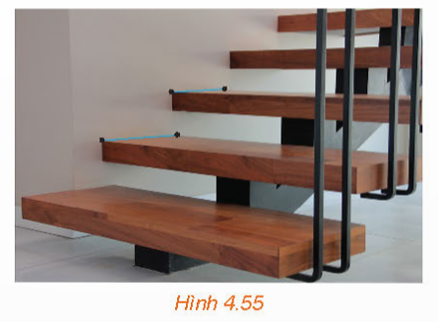
Bài tập 4.28 (SGK-tr94)
Cầu thang xương cá là dạng cầu thang có hình dáng tương tư như những đốt xương cá, thường có những bậc thang với khoảng mở lớn, tạo được sự nhẹ nhàng và thoáng đãng cho không gian sông. Trong Hình 4.55, phần mép của mỗi bậc thang, nằm trên tường song song với nhau. Hãy giải thích tại sao.

Slide 9
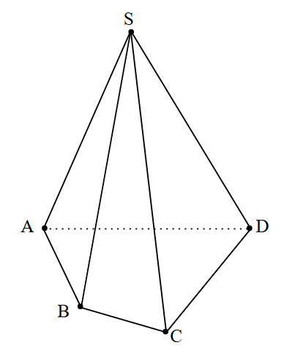
Ví dụ 3: Cho hình chóp $S.ABCD$. Gọi $M$ là trung điểm của $SA$. Mặt $phẳng \left(α\right) đi$ qua $M$ và song song$\left(ABCD\right).$ Tìm giao tuyến của mặt phẳng $\left(α\right)$với các mặt của hình chóp.
M.
. Q
N .
.
P
.
F’

Slide 10
LUYỆN TẬP

Slide 11
BÀI TẬP TRẮC NGHIỆM
Câu 1. Một mặt phẳng cắt hai mặt đối diện của hình hộp theo hai giao tuyến là a và b. Hãy Chọn Câu đúng:
A. a và b song song. B. a và b chéo nhau.
C. a và b trùng nhau. D. a và b cắt nhau.

Slide 12
BÀI TẬP TRẮC NGHIỆM
Câu 2. Cho một đường thẳng a song song với mặt phẳng (P). Có bao nhiêu mặt phẳng chứa a và song song với (P)?
$A.0 B.2 C. 1 D.$Vô số

Slide 13
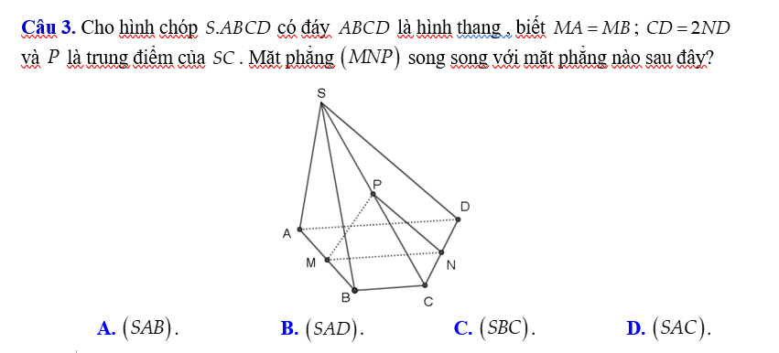
BÀI TẬP TRẮC NGHIỆM

Slide 14
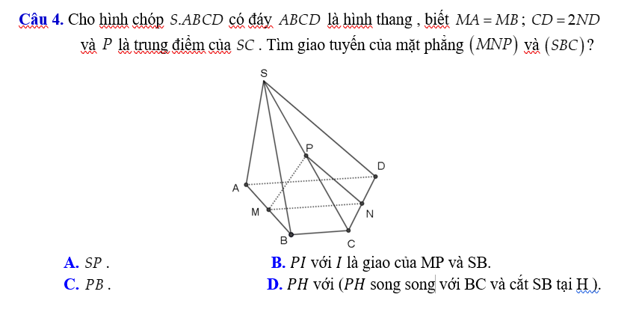
BÀI TẬP TRẮC NGHIỆM

Slide 15
CẢM ƠN CÁC EM
ĐÃ THEO DÕI BÀI HỌC!

